Slide 1

Старинная танцевальная сюита
Автор презентации:
преподаватель МКУ ДО АГО «Ачитская ДШИ»
Манукян Надежда Олеговна

Slide 2
Оглавление
Сюита
Старинная сюита
- Ранняя сюита
1) Павана и гальярда
Павана
Гальярда
2) Признаки ранней сюиты
- Классическая сюита
1) Обязательные танцы
Аллеманда
Куранта
Сарабанда
Жига
2) Признаки классической сюиты
3) Сюиты И.С.Баха и Ф.Г.Генделя
4) Вставные танцы
Новая сюита
Другое значение «сюиты»
До новых встреч
Литература
Интернет ресурсы

Slide 3
Сюита
Сюи́та (с фр. Suite «ряд», «последовательность») циклическая музыкальная форма, состоящая из нескольких самостоятельных контрастирующих частей.
Разновидности жанра сюита:
- старинная;
- новая.

Slide 4
Старинная сюита
Ранняя (16 в.). Исторически первая старинная танцевальная сюита. Писалась для одного инструмента или оркестра.
Классическая (17 в.- нач. 18в.). Утвердилась в творчестве австрийского композитора И. Я. Фробергера, писалась для клавесина, лютни инструментального ансамбля или небольшого оркестра. Ее основу составили четыре разнохарактерных танца:

Slide 5
Ранняя сюита
Ранняя сюита
Павана
Гальярда

Slide 6
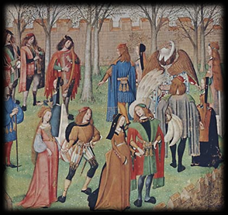
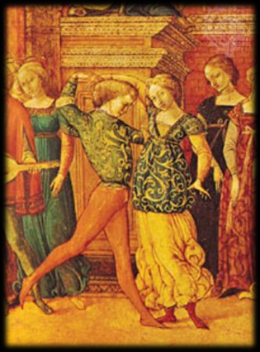
Павана и гальярда

Slide 7

Павана
Павана — старинный танец испанского происхождения
Жанровый комплекс:
- очень медленный
- 2-х или 4-хдольный размер
- общий характер – торжественное и величавое шествие

Slide 8
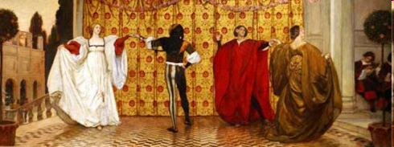
Павана

Slide 9
Гальярда
Гальярда–старинный итальянский танец
с энергичными прыжками.
Жанровый комплекс:
- подвижный темп
- трехдольный размер
фактура, как правило, аккордовая
- общий характер – весёлый, энергичный

Slide 10
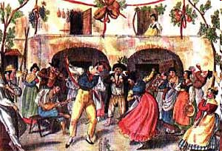
Гальярда

Slide 11
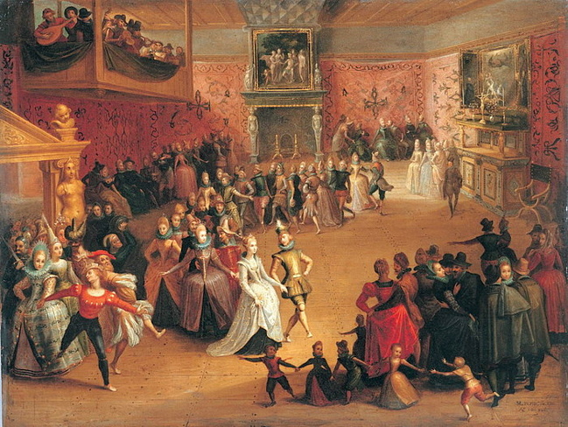
Гальярда

Slide 12
Признаки ранней танцевальной сюиты
1)Общая тональность
2)Общая исходная мелодическая фраза
3)Контрастность темпов и характеров

Slide 13
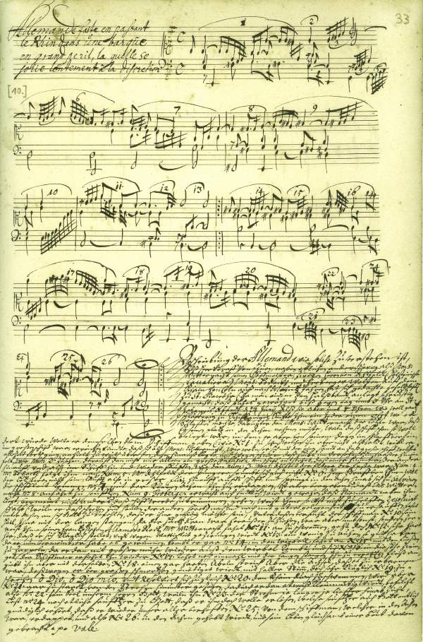

Классическая старинная сюита И.Я.Фробергер

Slide 14
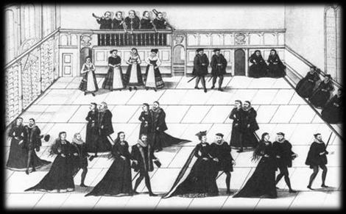
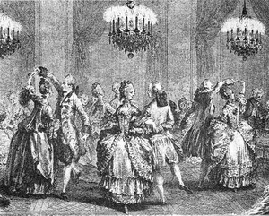
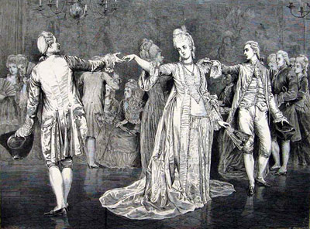
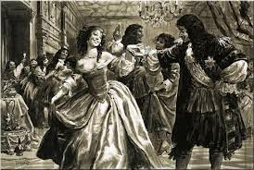

Slide 15
Аллеманда
Аллеманда – старинный немецкий танец
Жанровый комплекс:
- умеренный темп
- 4-хдольный размер
- движение преимущественно ровными мелкими длительностями
- общий характер – лирически смягченная моторность.

Slide 16
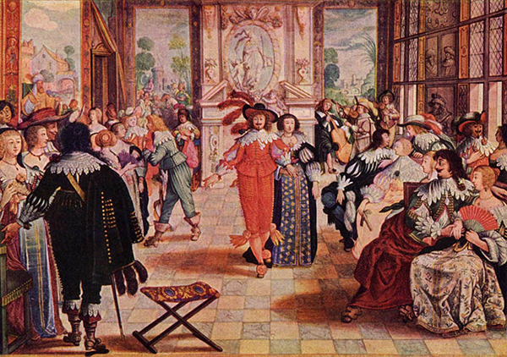
Аллеманда

Slide 17
Куранта
Куранта – старинный французский танец
Жанровый комплекс:
- подвижный темп
- 3-хдольный размер
- движение преимущественно ровными мелкими длительностями
- общий характер – оживленно – моторный.

Slide 18
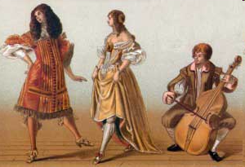
Куранта

Slide 19
Сарабанда
Сарабанда – старинный испанский танец- шествие
Жанровый комплекс:
медленный темп 3-хдольный размер с акцентом на второй доле
аккордовый склад
общий характер – сосредоточенность, психологическая углубленность
лирическая модификация танцевальности.

Slide 20
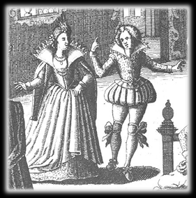
Сарабанда

Slide 21
Жига
Жига - старинный танец кельтского происхождения
Жанровый комплекс:
- быстрый темп
- 3- ( 6 -, 9-, 12 -) дольный размер
- триольное движение, ритмическая упругость
- общий характер – моторность, энергия, блеск

Slide 22
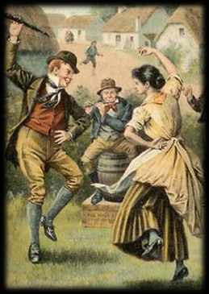
Жига

Slide 23
Признаки классической танцевальной сюиты
1) Общая тональность всех четырёх танцев
2) Общая исходная мелодическая фраза
3) Вариационное развитие в цикле. (Циклом мы называем всю совокупность частей, то есть всю сюиту. Благодаря общей начальной фразе, части сюиты превращаются в вариации на эту фразу. Это и есть вариационное развитие.)

Slide 24
Признаки классической танцевальной сюиты
4) Контрастность темпов и ритмических рисунков. (Контрастность темпов не просто присутствует в сюите, но и постепенно нарастает. В первой паре танцев — аллеманда и куранта — контраст темпов небольшой. Но в следующей паре — сарабанда и жига — контраст очень значительный, ведь рядом поставлены самая медленная и самая быстрая части цикла. Контрастность ритмических рисунков тоже заметна, ведь каждый танец имеет свой характерный ритм, именно по ритму мы узнаём тот или иной танец.)
5) Общая для всех танцев форма (все танцы в такой сюите пишутся в одной и той же форме, как правило — в двухчастной

Slide 25
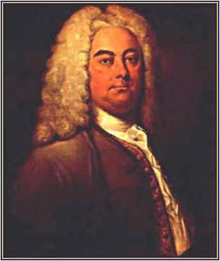
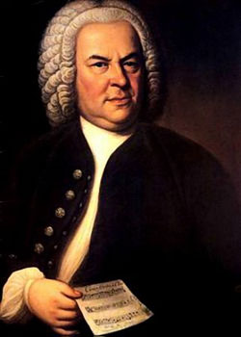
Сюиты Г.Ф.Генделя и И.С.Баха
Сюиты Генделя
и Баха
имеют тот же
«скелет»,что и сюиты Фробергера:
аллеманда, ку-ранта, сарабанда и жига.
Георг Фридрих Гендель
Иоганн Себастьян Бах
В XVIII веке эти танцы уже вышли из моды,
а сюиты существовали как музыкальные
произведения, которые просто слушали.

Slide 26
Сюиты Г.Ф.Генделя и И.С.Баха
Композиторы XVIII века расширили рамки сюиты. Помимо традиционных четырёх танцев они вводили вставные номера.
Как правило, это были другие, более современные танцы.
В сюитах Баха чаще всего встречаются такие вставные танцы, как менуэт, гавот, бурре.

Slide 27
Вставные танцы старинной танцевальной сюиты
Это танцы умеренно подвижного темпа. Они обычно помещаются между сарабандой и жигой. По сравнению с сарабандой они кажутся быстрыми, а по сравнению с жигой — довольно спокойными.
Строение Французской сюиты № 6 И.С.Баха:
аллеманда, куранта, сарабанда, гавот, полонез, бурре, менуэт, жига.

Slide 28
Вставные танцы старинной танцевальной сюиты
Таким образом контраст темпов между частями сохраняется. Композиция сюит становится свободнее. Из всех признаков сюиты И.Я.Фробергера сохраняются только первый (общая тональность всех частей) и четвёртый (контрастность темпов и ритмических рисунков). Но последовательность основных четырёх танцев никогда не нарушается.

Slide 29
Вставные танцы старинной танцевальной сюиты
Вставные
танцы
менуэт
гавот
бурре

Slide 30
Менуэт
Менуэт - танец французского происхождения.
Жанровый комплекс:
- умеренный темп;
- 3-дольный размер;
- изящный мелодический рисунок, ритмические и мелодические «завитушки».
- общий характер – церемониальность, галантность и торжественность.

Slide 31
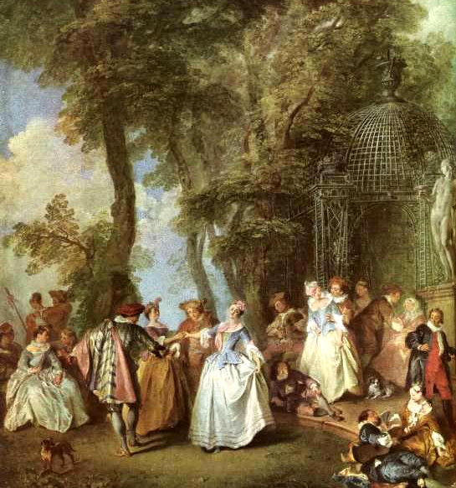
Менуэт

Slide 32
Гавот
Гавот танец французского происхождения.
Жанровый комплекс:
- умеренный или умеренно быстрый темп;
- чётный (двух- или четырёхдольный) размер с широким двухдольный затактом;
- изяществом и чёткостью ритма;
- общий характер – жеманный и манерный танец с изысканными реверансами.

Slide 33
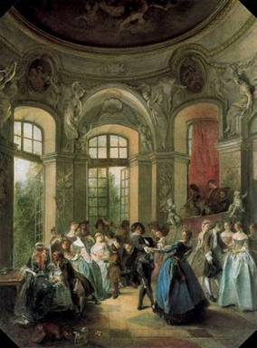
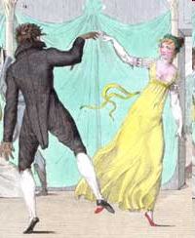
Гавот

Slide 34
Бурре
Бурре - танец французского происхождения.
Жанровый комплекс:
- энергичный темп;
- характерный чётный размер (так называемый «alla breve» — размер с жёстким
- делением на два, например, на 4/4 или на 4/8, разделённых пополам);
- чёткий ритм, чаще всего начинающийся с затакта в одну четверть или две восьмые;
- общий характер –«танец неожиданных прыжков».

Slide 35

Бурре

Slide 36
Новая сюита
Новая
сюита
Романтическая
фортепианная
сюита
Симфоническая
программная
сюита
Сюита,
составленная
из музыки
к спектаклям
или кинофильмам
Вокально-
симфонические
сюиты

Slide 37
Другое значение «сюиты»
Термин "сюита" обозначает также музыкально-хореографическую композицию, состоящую из нескольких танцев. Такие сюиты нередко включаются в балетные и оперные спектакли. Иногда их называется дивертисментом.

Slide 38
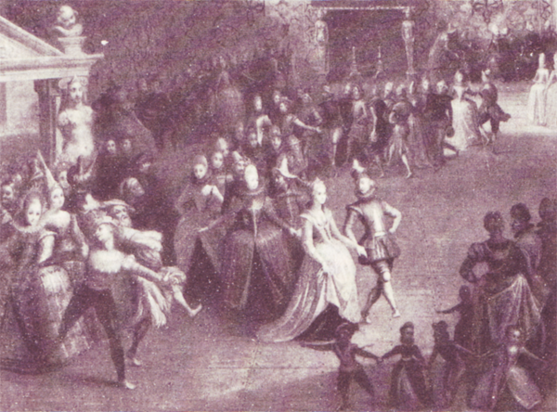
На этом знакомство со старинной танцевальной сюитой завершается. До новых встреч!

Slide 39
Литература:
Игорь Глебов (Асафьев Б. В.), Музыкальная форма как процесс, кн. 1-2, М.-Л., 1930-47, Л., 1971;
Яворский Б., Сюиты Баха для клавира, М.-Л., 1947;
Друскин М., Клавирная музыка, Л., 1960;
Ефименкова В., Танцевальные жанры..., М., 1962;
Попова Т., Сюита, М., 1963;
Шорникова М., Музыкальная литература. Музыка, её формы и жанры. 1 год обучения,Р. на Д., Феникс, 2012;
Шорникова М., Музыкальная литература. Развитие западно-европейской музыки. 2 год обучения, Р. на Д., 2013;
Музыкальная энциклопедия, М., Советский композитор, 1973;
Прохорова И., Музыкальная литература зарубежных стран, для 5-го класса ДМШ и ДШИ, Учебник, М., Музыка, 2003;
Михеева Л., Музыкальный словарь в рассказах, Советский композитор, 19881.
«От гавота до Фокстрота» иллюстрированная антология танцевальной музыки для фортепиано. Выпуск 1. Составители :Т.Комаровская. В. Шарай. Автор текстов Ж. Панова.
Выпуск 2. А. Казаринова.
Осовицкая. «В мире музыки».
Я. Островская. Л. Фролова «Музыкальная литература». Учебное пособие для ДМШ. 1 год обучения.
Фролов А.А. Учебное пособие по музыкальной литературедля 3–4 классов ДМШ, часть I, II, Издательство «Композитор • Санкт-Петербург», 2002–2008

Slide 40
Интернет ресурсы:
источник шаблона: Ранько Елена Алексеевна .
http://imgfotki.yandex.ru/get/4710/104967700.1a/0_72543_964463d0_XL фон
http://www.bankoboev.ru/fons/OTg5/Bankoboev.Ru_raduga_so_zvezdami.gif картинка для создания вертикальной виньетки
http://stmus.nm.ru/bys/suita.htm
https://www.google.ru/#newwindow=1&q=Спирова++Старинные+танцы+и+старинные+сюиты
https://www.google.ru/#newwindow=1&q=Сергеева+Е.Н.+Сюита
https://www.google.ru/#newwindow=1&q=Сергеева+Е.Н.+Сюита

